Slide 1
Проект автономного онлайн консультанта
Re_restore & Алиса
Автор: Миронов В.А.

Slide 2
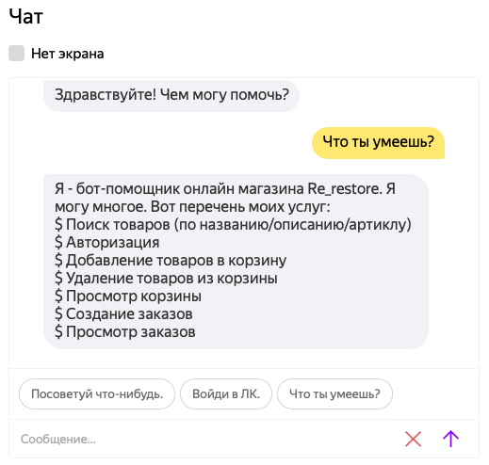
Проект представляет собой чат-бота, реализованного через API. Он может искать и предлагать товары.

Slide 3
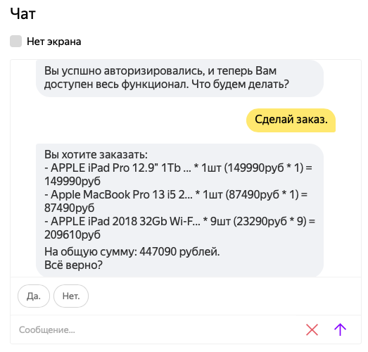
Есть возможность авторизации, после которой появляется доступ к функциям личного кабинета.

Slide 4
Реализация
Скрипт app.py:
Обработка http запросов
Обработка поступающих данных от Алисы
Работа с API Re_restore

Slide 5
Технологии
Задействованные библиотеки:
flask
requests
random
logging
json
Решения:
Интеграция с API Re_restore
Хранение пользовательских данных сессий (авторизация, текущий статус) в словарях.

Slide 6
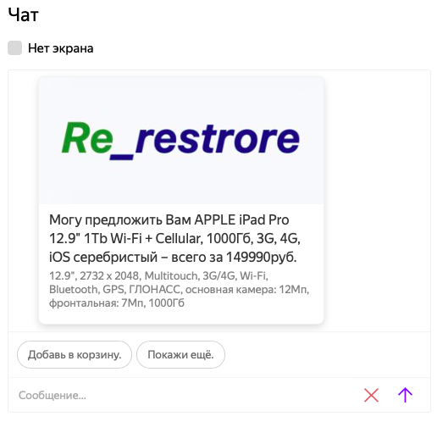
Спасибо за внимание!

